Slide 1

TRƯỜNG THPT
DẠY TỐT
--------
HỌC TỐT
* TRẦN VĂN BẢY *
Kính chaøo quyù thaày coâ vaø caùc em hoïc sinh!
Naêm Hoïc 2020 - 2021

Slide 2
Em hãy kể tên một số bệnh, tật di truyền ở người?
ĐÁP ÁN
Hội chứng bệnh liên quan đến đột biến nhiếm sắc thể:
Bệnh ung thư máu ác tính.
- Hội chứng Đao.
Hội chứng Tocnơ.
Hội chứng Claiphentơ.
Hội chứng Siêu nữ,….
Bệnh di truyền phân tử:
- Bệnh hồng cầu hình liềm.
Bệnh máu khó đông.
Bệnh bạch tạng.
Bệnh mù màu.
Bệnh Phêninketo niệu,….

Slide 3

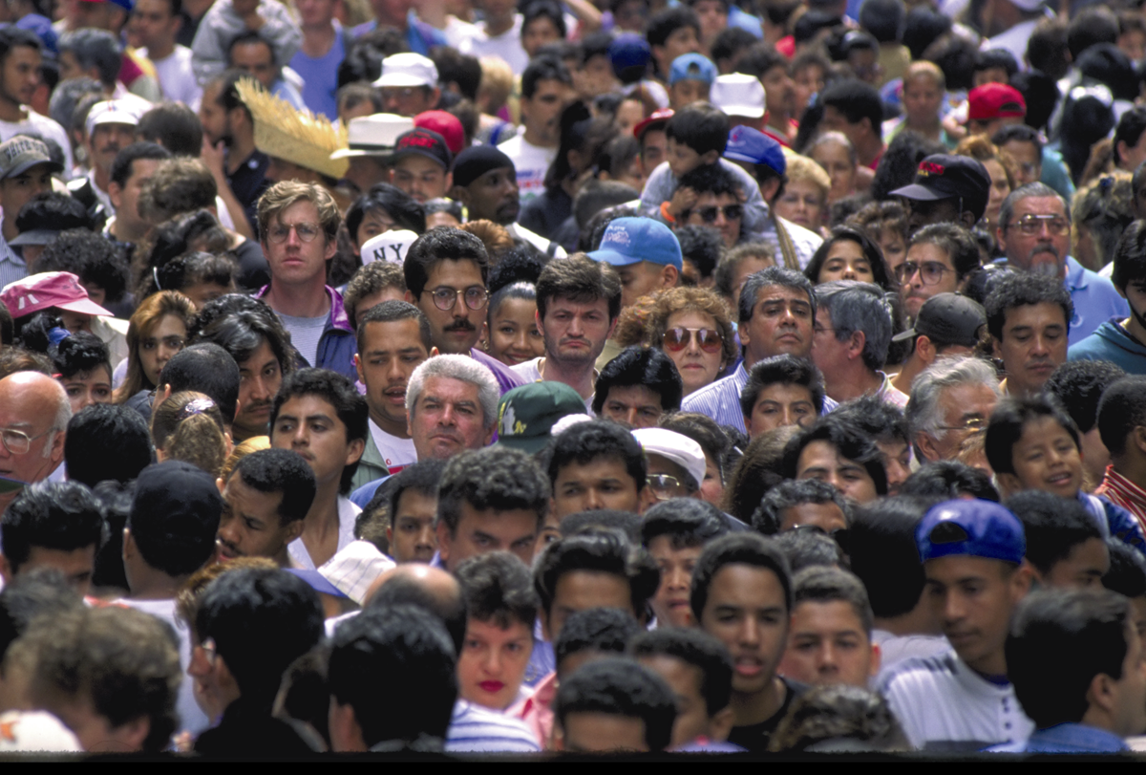
22:
BẢO VỆ VỐN GEN CỦA LOÀI NGƯỜI VÀ MỘT SỐ
VẤN ĐỀ XÃ HỘI CỦA DI TRUYỀN HỌC

Slide 4
I.BẢO VỆ VỐN GEN CỦA LOÀI NGƯỜI
1.Lý do:
?
Tại sao cần phải bảo vệ
vốn gen của loài người
✰ Các đột biến luôn phát sinh gây nên các bệnh tật di truyền ở người→đa phần được di truyền từ thế hệ này sang thế hệ khác→gánh nặng di truyền cho loài người.
✰ Gánh nặng di truyền là :Sự tồn tại trong vốn gen của quần thể người các đột biến gen gây chết hoặc nửa gây chết,khi ở trạng thái đồng hợp sẽ làm chết các cá thể hoặc giảm sức sống của họ.
?
Nguyên nhân nào làm gia tăng bệnh,
tật di truyền ở người (gánh nặng di truyền)

Slide 5
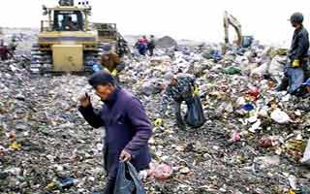
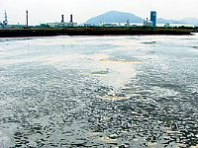
ChÊt th¶i c«ng nghiÖp
Chất thải sinh hoạt
Gánh nặng di truyền

Slide 6
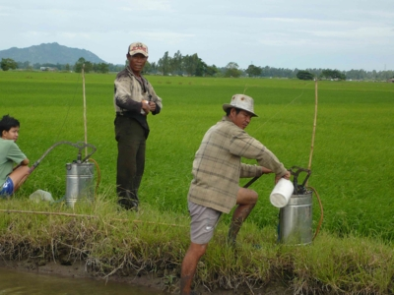
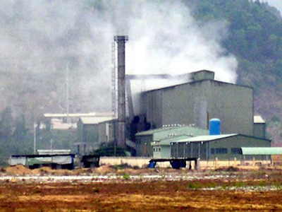
Thuèc b¶o vÖ thùc vËt
trong n«ng nghiÖp
Nhà máy điện hạt nhân
Gánh nặng di truyền

Slide 7
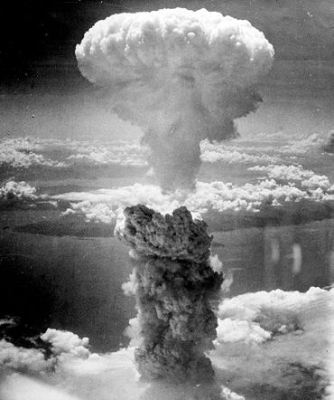
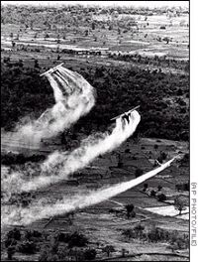
Bom nguyªn tö
Mü r¶i chÊt ®éc mµu da cam
xuèng c¸nh rõng ViÖt Nam
Gánh nặng di truyền

Slide 8
?
Có biện pháp gì để bảo vệ vốn gen của loài người
Tạo môi trường
sạch nhằm
hạn chế các
tác nhân
đột biến
Tư vấn di truyền
và sàng
lọc trước
sinh
Liệu pháp
Gen - kỹ thuật
của tương lai

Slide 9
2.Biện pháp:
a.Tạo môi trường sạch nhằm hạn chế các tác nhân đột biến:
- Không thải rác bừa bãi vào môi trường..có công nghệ tái chế rác
- Hệ thống máy móc khép kín hạn chế khí thải
- Chống chiến tranh vũ khí hạt nhân sản xuất, thử vũ khí hạt nhân
- Sử dụng thuốc trừ sâu, diệt cỏ đúng quy cách, loại cho phép
- Có luật bảo vệ môi trường, chiến lược bảo vệ môi trường vì sự
phát triển bền vững.....
b.Tư vấn di truyền và sàng lọc trước sinh
*Tư vấn di truyền:
-Chuyên gia tư vấn đưa ra các lời khuyên,tiên đoán về khả năng mắc bệnh di truyền ở đời con của cặp vợ chồng đã mắc bệnh hay có người trong dòng họ mắc bệnh
-Người cần tư vấn:cung cấp thông tin trung thực
-Xây dựng phả hệ của người bệnh →đoán nguyên nhân của bệnh→ tính được xác suất sinh ra người con bị bệnh→đưa ra lời khuyên hợp lý
-Ai cần tư vấn?
-Tư vấn ở đâu?
-Tư vấn những gì?

Slide 10
?
Em có thể tư vấn giúp 1 số trường hợp sau:
(Câu hỏi tư vấn trong PHT)
1.Một thanh niên không mắc bệnh mù màu muốn kết hôn với 1 cô
bạn cũng không mắc bệnh này, nhưng lại có bố mắc bệnh. Liệu họ
lấy nhau thì có khả năng sinh con mắc bệnh không?
2.Cả vợ chồng tôi đều không bị bạch tạng mà lại sinh được 1
con trai mắc bệnh,tại sao vậy?nếu sinh con tiếp thì con gái có
mắc bệnh không? tỷ lệ bao nhiêu?
3.Một người bạch tạng muốn kết hôn và sinh con . Em có lời khuyên như thế nào?
4.Một cặp vợ chồng sinh đứa con đầu lòng mắc Đao,nếu sinh con tiếp thì có khả năng mắc Đao nữa không?
1
2
3
4
16

Slide 11
Bệnh mù màu do đột biến gen lặn trên NST X
Người thanh niên không mắc bệnh có KG là X^{A}Y
Cô bạn không mắc bệnh ,nhưng có bố bị bệnh có KG là X^{A}Xª
KL1: Khi họ lấy nhau có khả năng sinh con trai mắc bệnh,
xác suất 25%
11

Slide 12
KL2:Bệnh do đột biến gen lặn trên NST thường.
Giả sử gen :a bị bệnh
Vậy con trai mắc bệnh có KG là: aa
Con trai mắc bệnh là di truyền từ bố, mẹ. Vậy bố, mẹ có KG :Aa Nếu sinh con tiếp thì con gái có khả năng mắc bệnh với tỷ lệ 25%
11

Slide 13
Người bạch tạng có KG là :aa
+Nếu lấy người có KG AA→ con sinh ra không ai mắc bệnh
+Nếu lấy người có KG Aa→50%mắc bệnh:50% không mắc
+Nếu lấy ngưòi có KG aa→ 100% con mắc bệnh
11

Slide 14
KL4: Có khả năng nhưng tần số thấp,không nên sinh con
khi tuổi của mẹ quá cao
Nên sàng lọc trước sinh
11

Slide 15
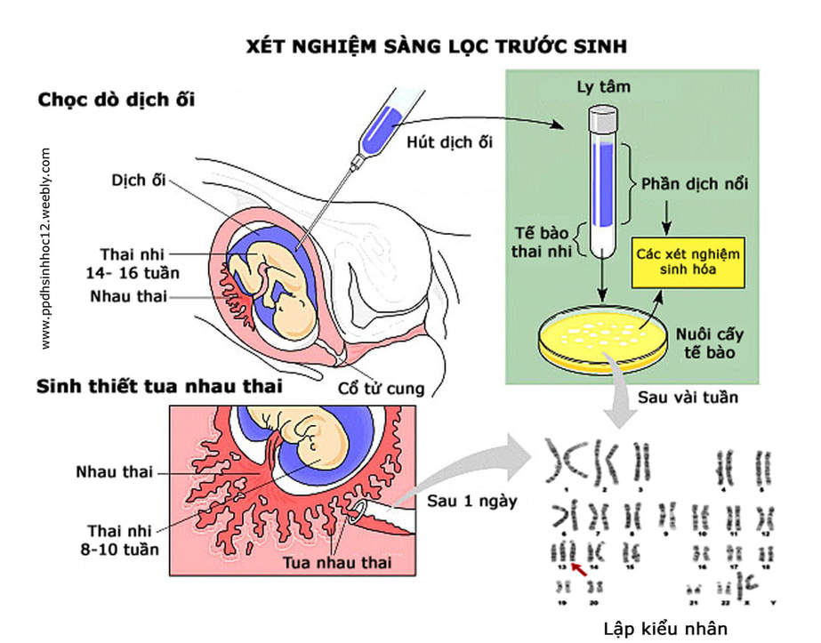
?
*Sàng lọc trước sinh
-Xét nghiệm thai trước sinh xem thai nhi có bị bệnh di
truyền nào đó hay không
-Phương pháp:
→Chọc dò dịch ối
→Sinh thiết tua nhau thai
→Tách TB phôi cho phân tích NST, phân tích ADN cũng như nhiều chỉ tiêu hóa sinh sau đó thiết lập kiểu nhân cho các dị dạng NST.
→Đây là sản phẩm của gen đột biến ở giai đoạn đầu sau khi thụ thai để nếu cần thì cho ngưng thai kì(phá thai) vào lúc thích hợp giúp giảm thiểu việc sinh ra những đứa trẻ tật nguyền
VD:Một người đi làm xét nghiệm thai vào tuần thứ 16 bằng chọc dò
dịch ối và có kết luận TB phôi có 3 NST thứ 21.Em cho lời khuyên?

Slide 16
C.Liệu pháp gen -kỹ thuật của tương lai
*Khái niệm:
Chữa trị bệnh di truyền bằng cách phục hồi chức năng của các gen bị ĐB.
Liệu pháp gen gồm 2 biện pháp là: Đưa bổ sung gen lành vào cơ thể người bệnh và thay thế gen bệnh bằng gen lành.
*Phương pháp:Đưa gen lành thay thế gen bệnh
(1)Tách TB đột biến ra từ người bệnh
(2)Các bản sao của gen đột biến được gài vào virut rồi đưa vào các TB đột biến ở trên
(3)Chọn các dòng TB có gen bình thường lắp đúng thay thế cho gen đột biến →đưa trở lại bệnh nhân
* Khó khăn:
Kĩ thuật này gọi là kĩ thuật của tương lai vì cần phải hoàn thiện nhiều trước khi đưa vào chữa trị cho bệnh nhân.
-Một trong những khó khăn là khi chèn gen lành vào hệ gen của người, virut có thể gây hư hỏng các gen khác(VR không chèn gen lành vào đúng vị trí của gen vốn có trên NST)

Slide 17


II.MỘT SỐ VẤN ĐỀ XÃ HỘI CỦA DI TRUYỀN HỌC

Slide 18
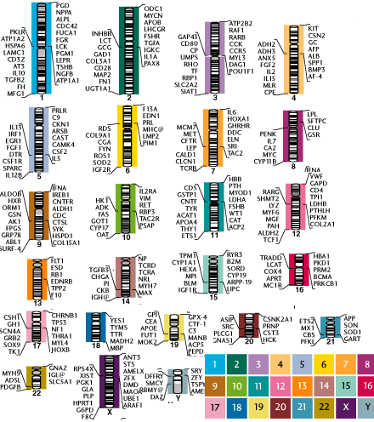
1.Tác động xã hội của việc giải mã bộ gen người
- Dự án “Bản đồ hệ gen người” khởi đầu vào năm 1990 với sự đứng đầu của James Watson.
- Chi phí trên 3 tỉ đôla.
- Tham gia của các nhà di truyền học từ Trung Quốc, Pháp, Đức, Nhật và Anh.
- Bản phác thảo đầu tiên của bộ gen đã được cho ra đời vào năm 2000 và hoàn thiện vào năm 2003. Xác định được khoảng trên 30.000 gen trong bộ gen của con người.
Bản đồ hệ gen người
Hãy cho biết ích lợi của việc giải mã bộ gen người?
Giúp xác định được các gen gây bệnh, giải thích một số hiện tượng bất thường, xác định huyết thống, điều tra tội phạm,...

Slide 19
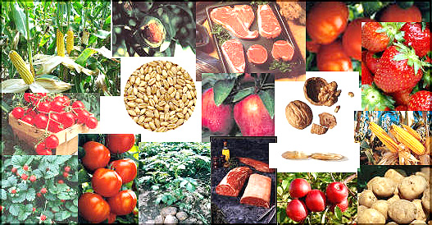
1.Tác động xã hội của việc giải mã bộ gen người
-Liệu những hiểu biết về hồ sơ di truyền của mỗi cá nhân có cho phép tránh được bệnh tật di truyền hay đơn thuần chỉ thông báo cái chết sớm có thể xảy ra và không thể tránh khỏi.
-Hồ sơ di truyền của mỗi người liệu có bị xã hội sử dụng để chống lại chính họ hay không ?(Về vấn đề xin việc làm và kết hôn…)
2.Vấn đề phát sinh do công nghệ gen và công nghệ tế bào
Một số thực phẩm biến đổi gen

Slide 20
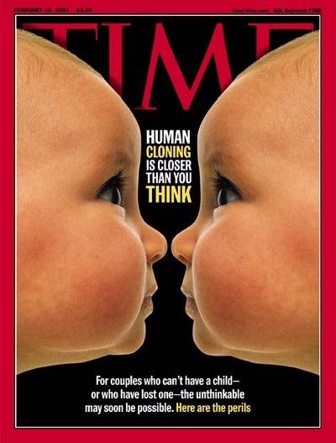
-Khi ăn các sản phẩm sinh vật biến đổi gen có an toàn và ảnh hưởng
đến hệ gen của người không?
-Gen kháng thuốc kháng sinh từ VSV biến đổi gen có thể phát tán sang VSV gây bệnh cho người không?
-Các gen kháng thuốc diệt cỏ ở cây trồng biến đổi gen có phát tán
sang cỏ dại không?
-Chất độc tiết ra từ cây trồng biến đổi gen kháng sâu có tác động
đến côn trùng có ích không?
-Con người có nhân bản không?..

Slide 21
3.Vấn đề di truyền khả năng trí tuệ
Em có biện pháp gì để nâng cao khả
năng trí tuệ của con người?
a.Hệ số thông minh(IQ)
Khả năng trí tuệ của con người tính bằng:Tổng trung bình của các lời giải được thống kê theo tuổi khôn(tuổi trí tuệ) chia cho tuổi
sinh học và nhân với 100
VD: Trẻ 6 tuổi trả lời được các câu hỏi của trẻ 7 tuổi thì
(IQ) = (7:6) x 100= 117
b.Khả năng trí tuệ và sự di truyền
-Trí năng của con người có di tuyền, là tính trạng số lượng, gen
điều hoà có vai trò quan trọng, ảnh hưởng nhiều bởi môi trường
Tránh tác nhân đột biến , đảm bảo cuộc sống
đủ về vật chất,tinh thần,mọi người đều được tiếp cận với nền
văn minh nhân loại.Tâm lý người mẹ lúc
mang thai.Sự giáo dục,quan hệ tình cảm
trong gia đình. Đặc biệt là trẻ em từ sơ sinh đến 3 tuổi phải có
chế độ dinh dưỡng hợp lí đáp ứng yêu cầu phát triển não bộ…

Slide 22
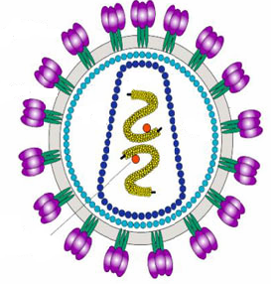
4.Di truyền học với bệnh AIDS
a.Nguyên nhân gây bệnh?
Do virut HIV gây ra.
Hạt vi rút gồm có: Pr cấu trúc, 2 phân tử ARN, EZ sao mã ngược →Đảm bảo sự lây nhiễm liên tục
Màng lipit
ARN
Vỏ Capsit
Enzim sao
mã ngược
Cấu tạo virut HIV

Slide 23
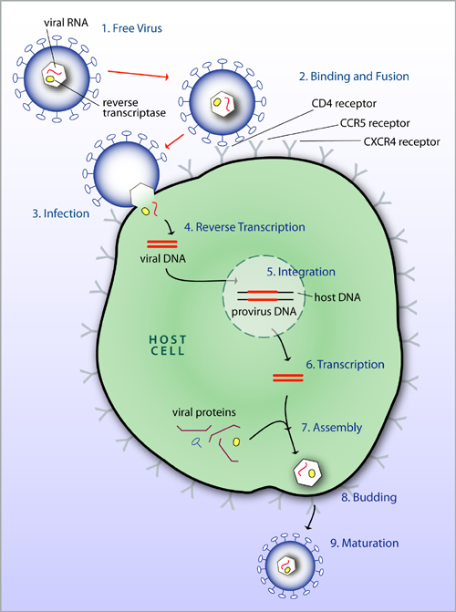
Virut HIV xâm nhập vào tế bào chủ như thế nào?
Sự xâm nhập của HIV vào tế bào chủ

Slide 24
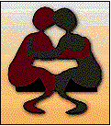
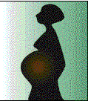
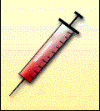
b. Con đường lây nhiễm
Virut HIV lây nhiễm qua những con đường nào?
Tình dục không an toàn
Mẹ → con
Đường máu
Biện pháp phòng bệnh?

Slide 25



c.Biện pháp phòng bệnh
· - Không dùng chung kim, ống chích, dụng cụ châm chích, rạch da, nếu chưa được khử trùng đúng cách
· - Chỉ nên truyền máu, ghép tạng đã được kiểm tra HIV (ngành y tế chịu trách nhiệm).
· - Không quan hệ bừa bãi tình dục với người mãi dâm, đồng tình luyến ái hoặc quan hệ nhiều bạn tình. Nên chung thủy một vợ một chồng.
· - Sử dụng bao cao su đúng cách để ngăn ngừa bệnh AIDS lây qua đường tình dục.
· - Phụ nữ nhiễm HIV không nên có thai.

Slide 26
7. Là học sinh em thấy mình có trách nhiệm gì trong việc đẩy lùi bệnh dịch ,bảo vệ vốn gen của loài người?

Slide 27

Hiểu để bản thân và người thân không bị nhiễm HIV.
Có lối sống lành mạnh, tránh xa các tệ nạn xã hội,có ý thức bảo vệ môi trường
Tránh phân biệt, kỳ thị với người bị bệnh….
-Có trách nhiệm tư vấn di truyền y học
-Không kết hôn gần

Slide 28





Xin chân thành cảm ơn
các thầy cô và các em!

